Slide 1


EXPERIENCIAS DE AC/CA EN EDUCACIÓN INFANTIL
Santiago Cadarso Vázquez (CPI de Atios)
Silvia Filgueira Pena (CEIP de Ponzos)

Slide 2
Información ás familias.
Plans de equipo.
Cooperativo en 4º, 5º e 6º de EI.
Plan de equipo.
Dinámicas.
Estruturas.
Vantaxes e dificultades.

Slide 3
Información ás familias
A fin de que as familias coñezan o que estamos facendo e saiban interpretrar os traballos que levan as nenas e nenos a casa, nunha reunión lles transmitimos o que significa o traballo cooperativo e explicamos as estruturas que imos traballar.

Slide 4
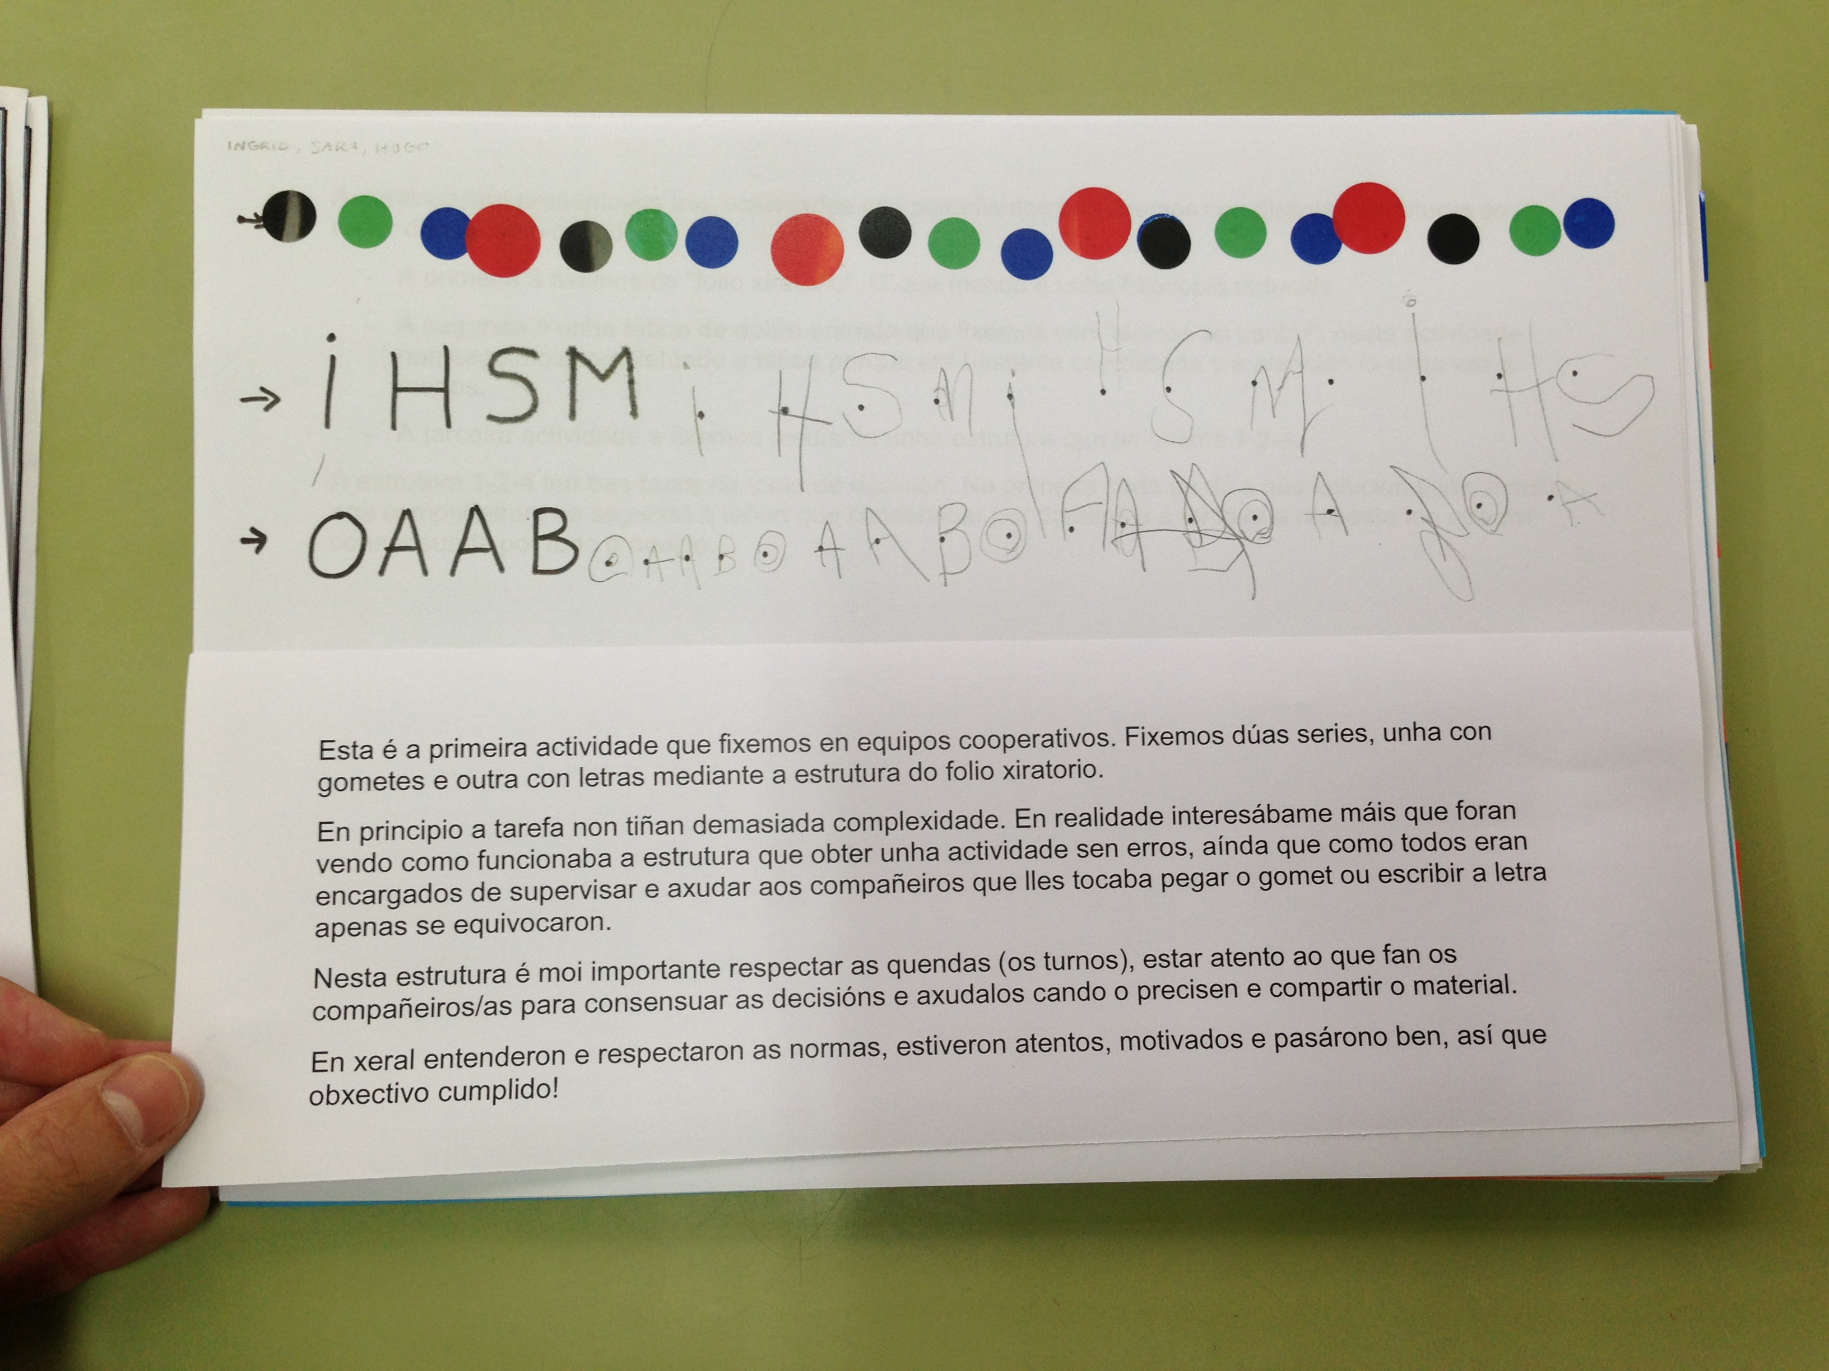
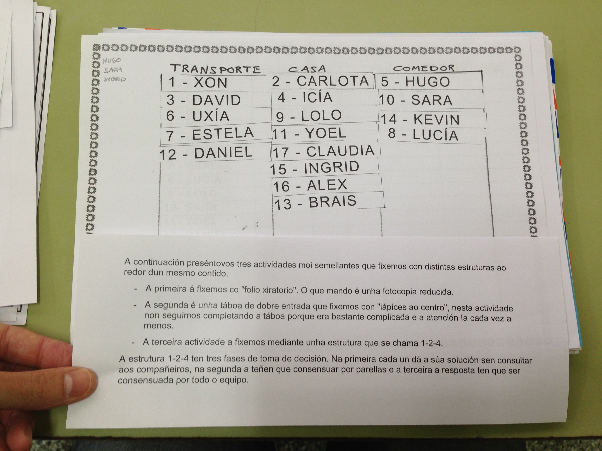
Nos primeiros traballos mandamos unha explicación da estrutura.
SERIES EN FOLIO XIRATORIO
LÁPIS AO CENTRO

Slide 5
Información ás familias
É importante que os pais coñezan o que estamos facendo e incluso se familiaricen cos nomes das estruturas máis empregadas, con que existen equipos, uns cargos, e unhas normas de respecto, axuda e solidariedade.

Slide 6
PLAN DE EQUIPO
1º ano de formación: introducimos o Plan de Equipo completo, isto dános unha idea “real” das dificultades e logros coas que nos podemos atopar.
2º ano: adecuamos o Plan de Equipo ao curso que temos. En reunión de ciclo decidimos uns mínimos para cumprir en cada nivel.

Slide 7
MÍNIMOS DO PLAN DE EQUIPO 14/15
3 anos: 2 cargos, obxectivos de equipo
4 anos: 4 cargos, obxectivos de equipo, e avaliación dos mesmos.
5 anos: o anterior e introdución no terceiro trimestre aos compromisos persoais.

Slide 8
COOPERATIVO EN 4º E.I.
Dinámicas de cohesión.
Plan de equipo.
Estruturas.

Slide 9
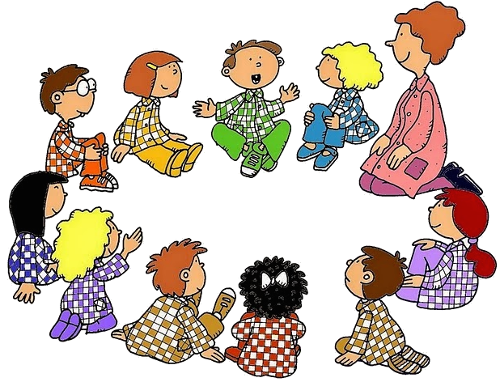
DINÁMICAS DE COHESIÓN: A PELOTA
En asemblea, fala o que ten a pelota.
Presentámonos.
Dicimos os nomes dos compañeiros.
Calidades e gustos propios.
Calidades e gustos dos compañeiros.

Slide 10
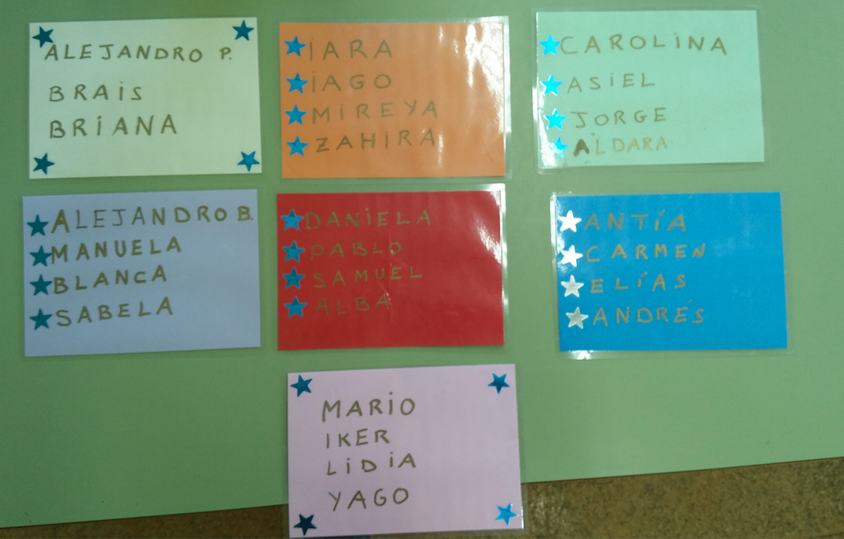
1º PLAN DE EQUIPO

Slide 11
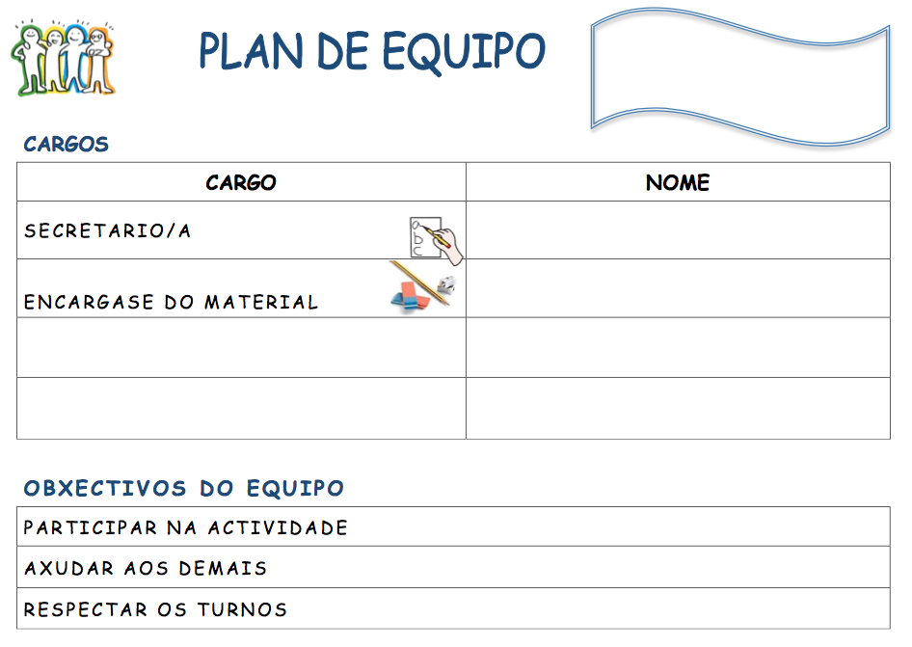

Slide 12
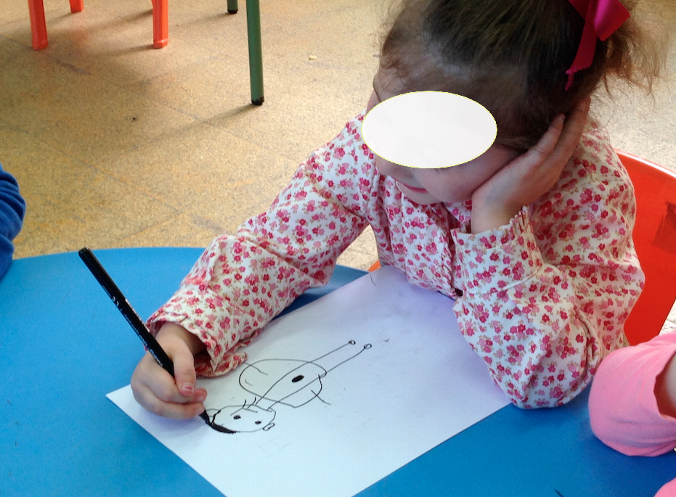
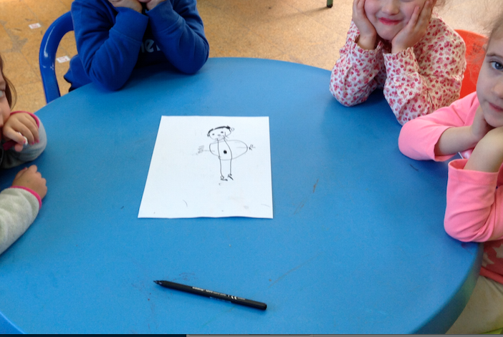
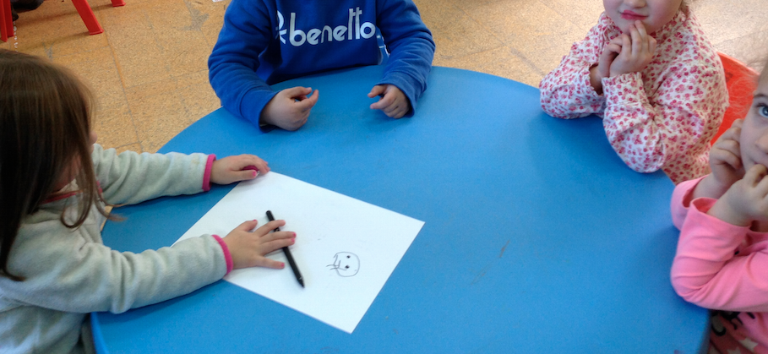
ESTRUTURAS: FOLIO XIRATORIO.

Slide 13
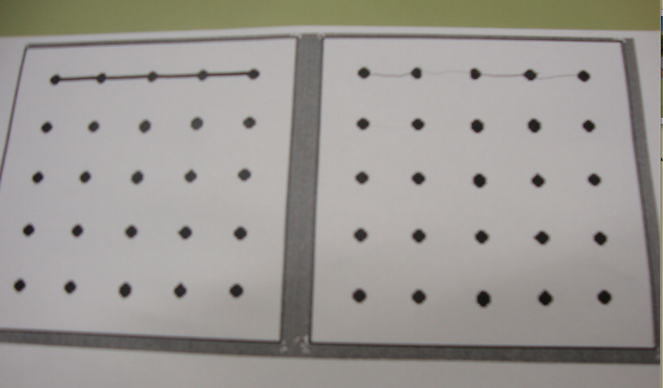
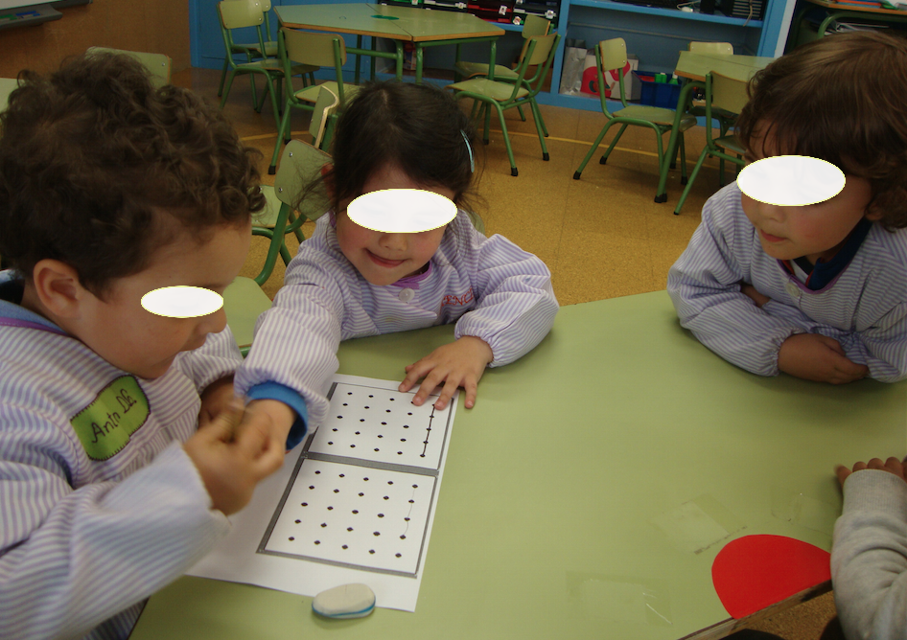
ESTRUTURAS: FOLIO XIRATORIO.

Slide 14
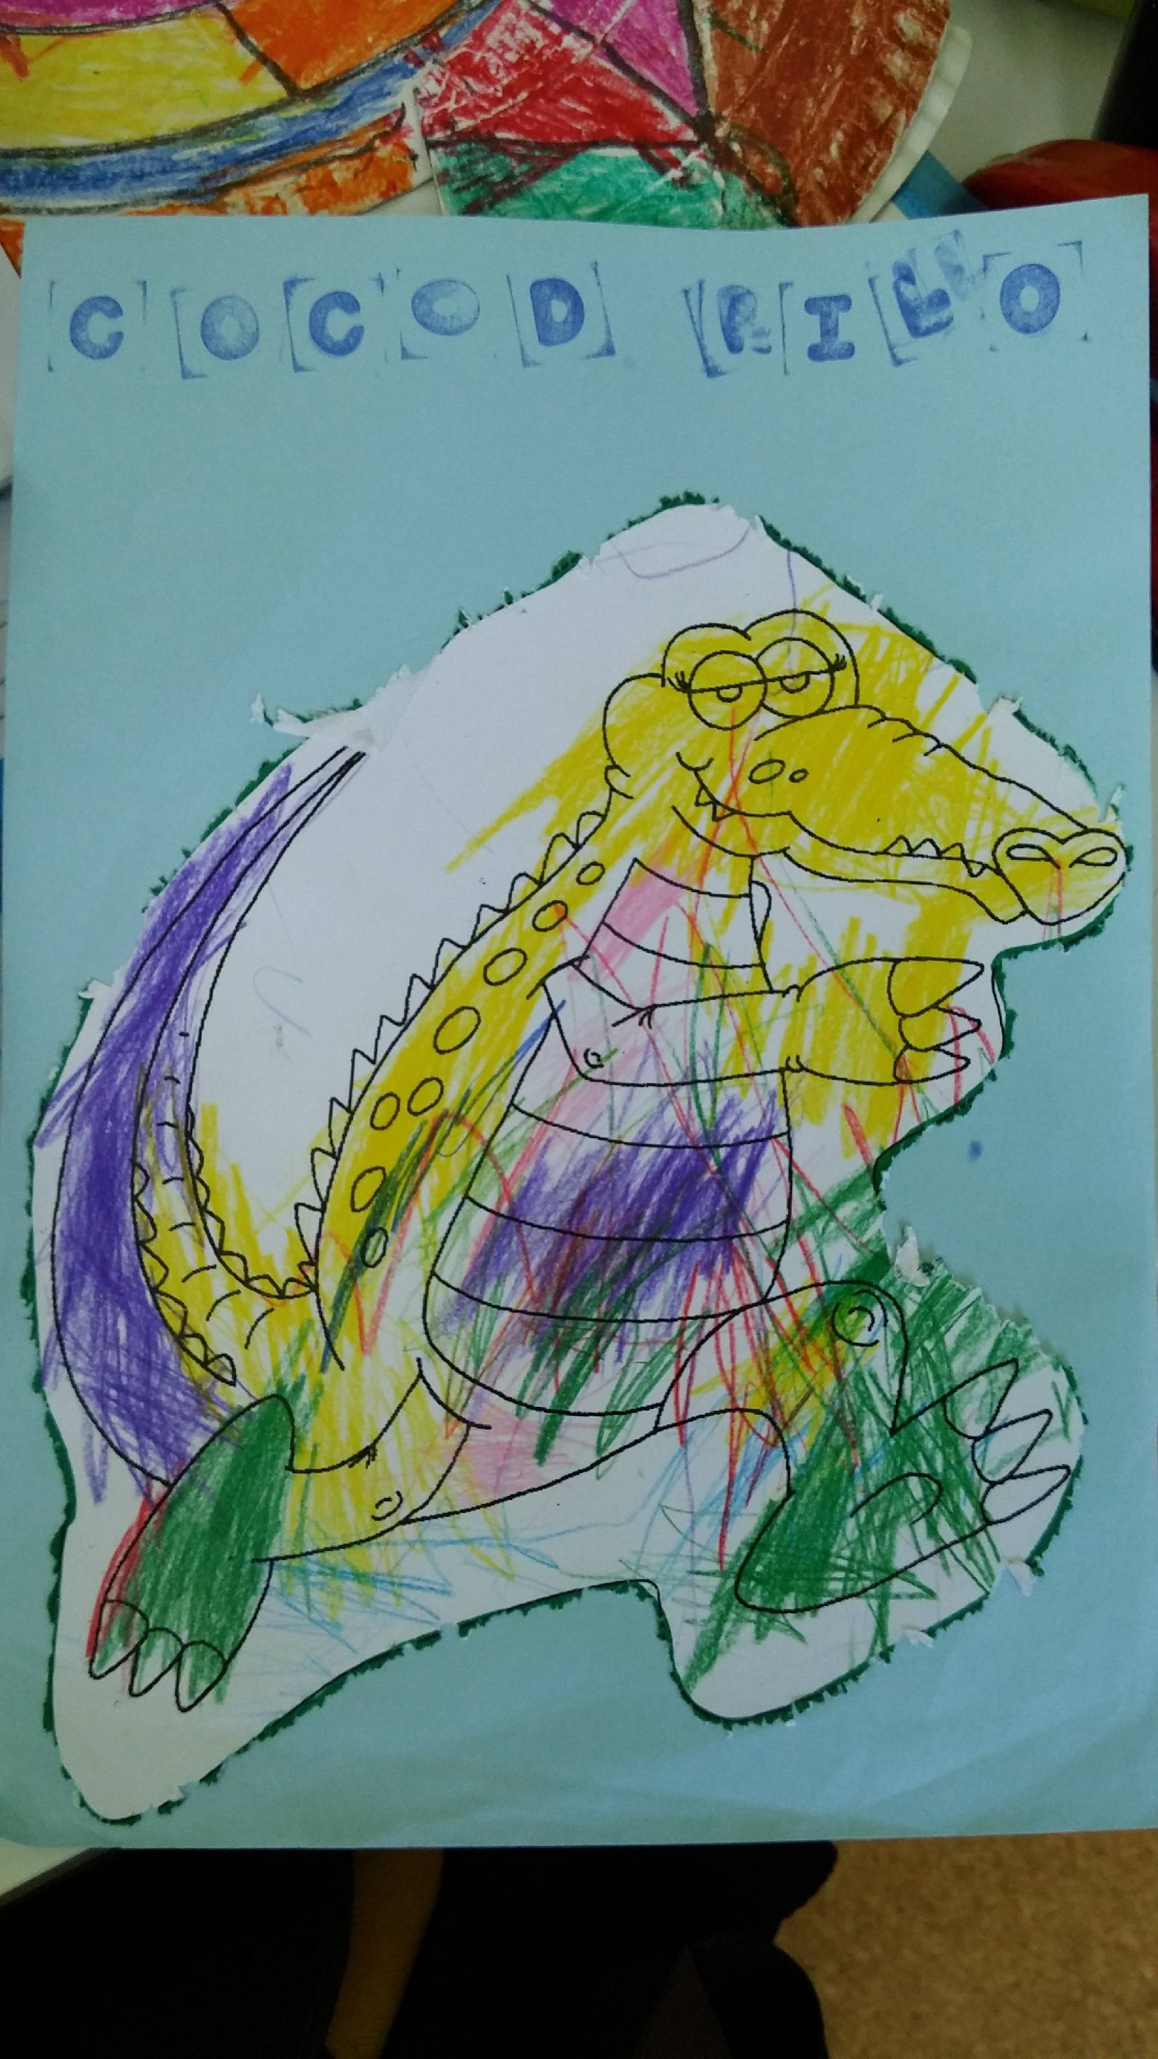
Estampamos letras en base a un modelo. 1.Sinala a letra. 2.Indentifícaa. 3.Busca o tampón. 4.Estampa.
LÁPIS AO CENTRO

Slide 15
Outras posibilidades:
Facer unha torre nas construccións, unha figura con pinchos orixinal ou sobre modelo.
Completar unha serie con gomets, pezas de construccións, pinchos.
Facer un debuxo en folio xiratorio.
Facer unha descrición oral.
Clasificar no recanto de animais entre domésticos e salvaxes ou cousas da aula que se poidan manipular.

Slide 16
A comentar…
Con que frecuencia traballamos en equipo?
Cos equipos base alomenos unha vez á semana
Con equipos esporádicos, para facer un quebracabezas ou construción, rematar un traballo con un grupo que nos quede, momentos improvisados...

Slide 17
COOPERATIVO 5º E.I.

Slide 18
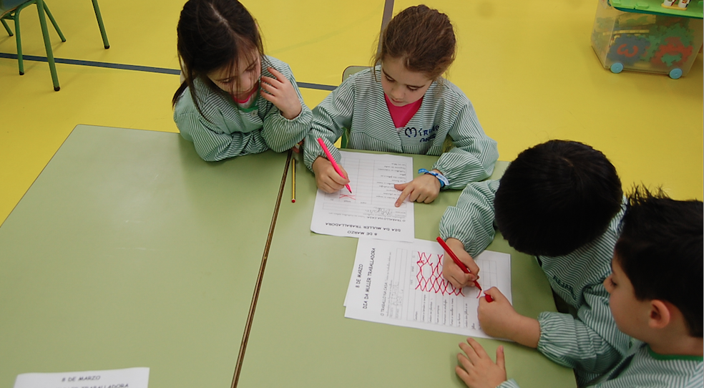
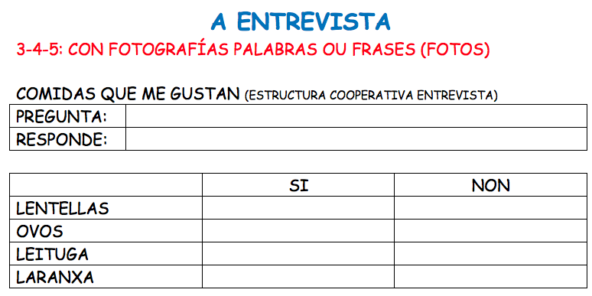
DINÁMICA: A ENTREVISTA

Slide 19
PLAN DE EQUIPO

Slide 21
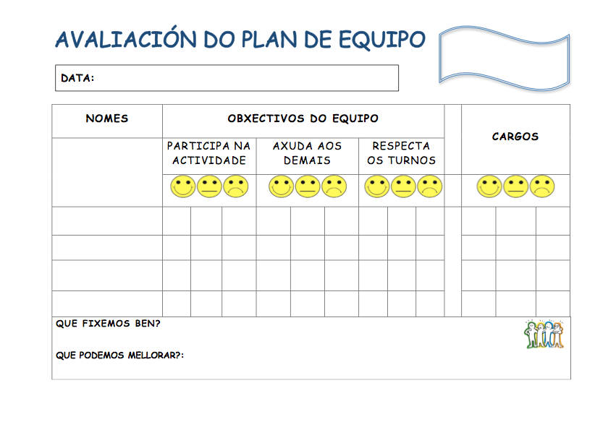

Slide 22
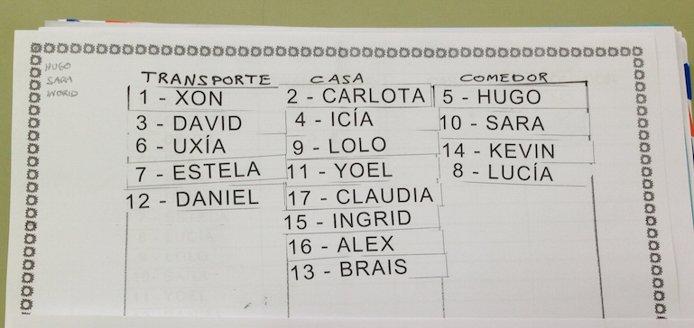
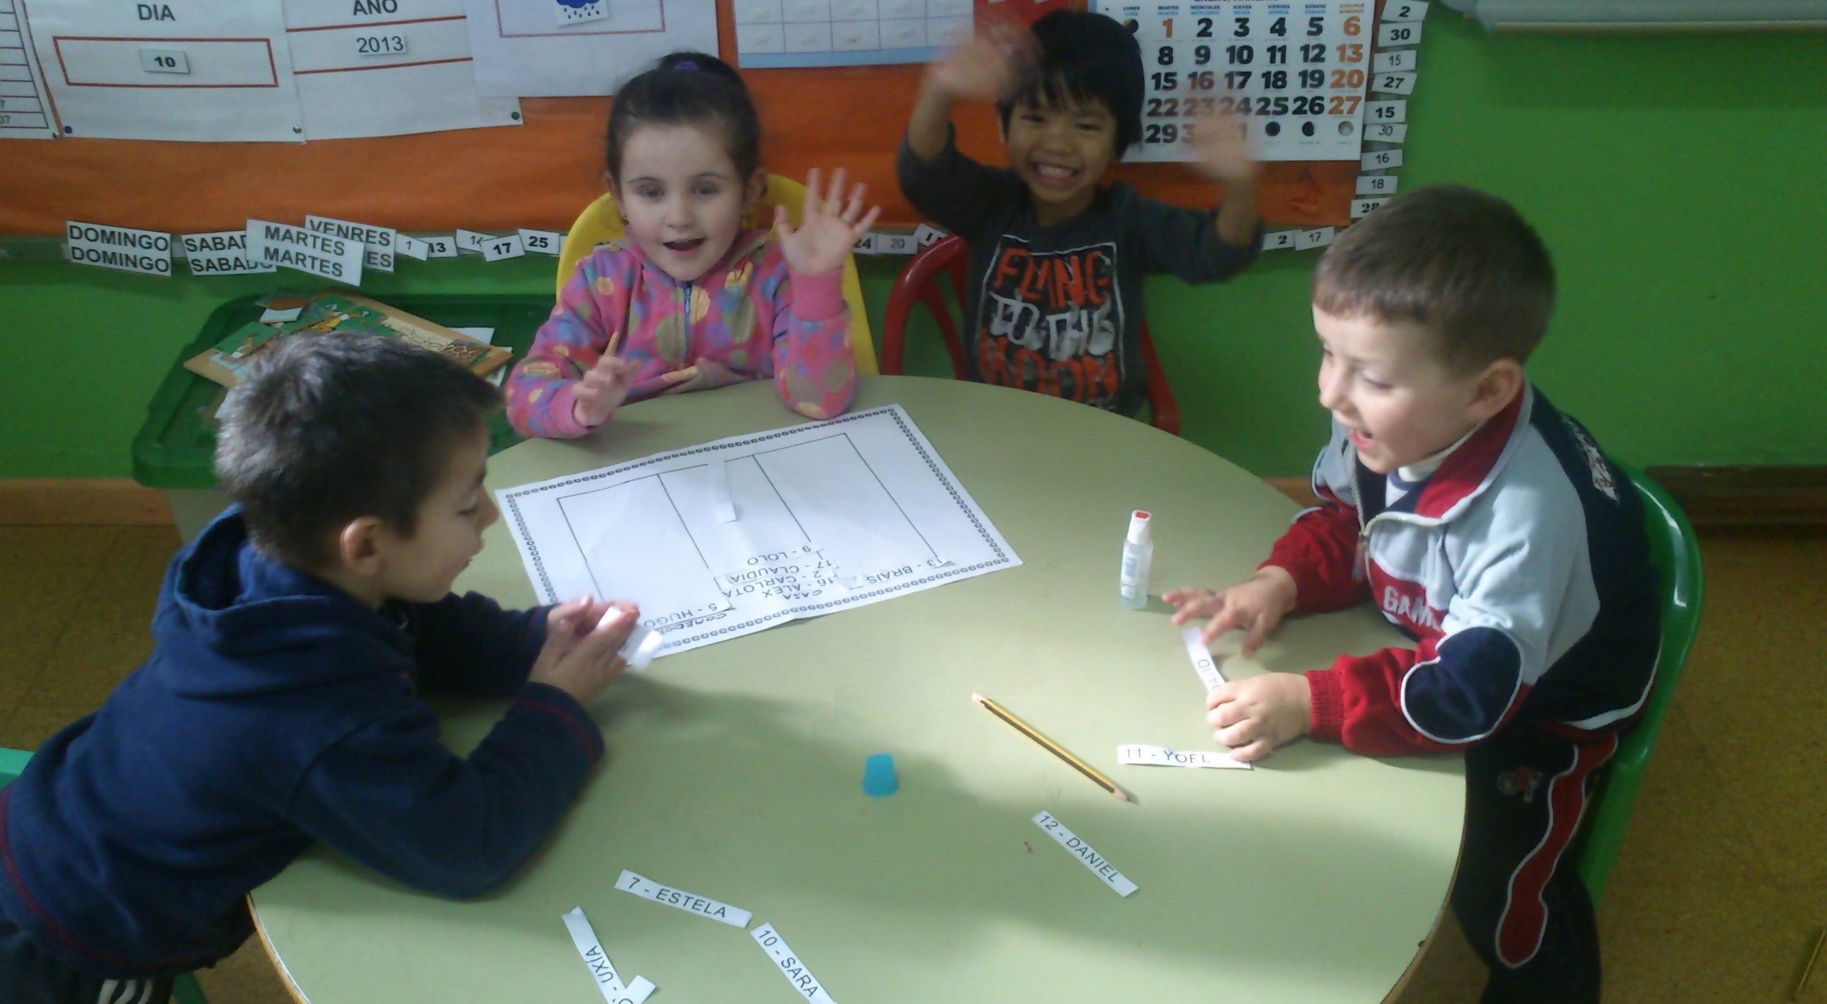
Estruturas: Folio xiratorio.

Slide 23
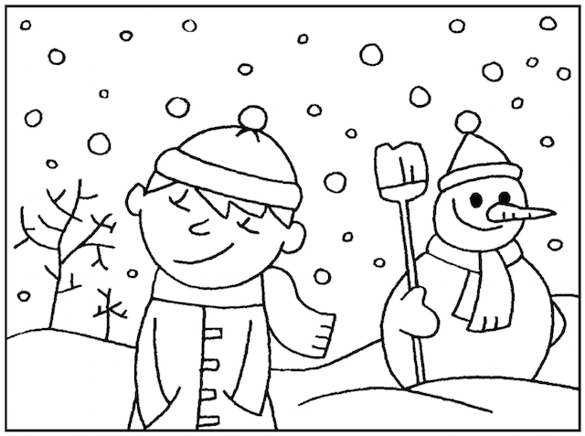
Estruturas: Lectura compartida.
Pasos:
Describe o que ves
Completa
Por que...?
E despois, que podería acontecer?

Slide 24
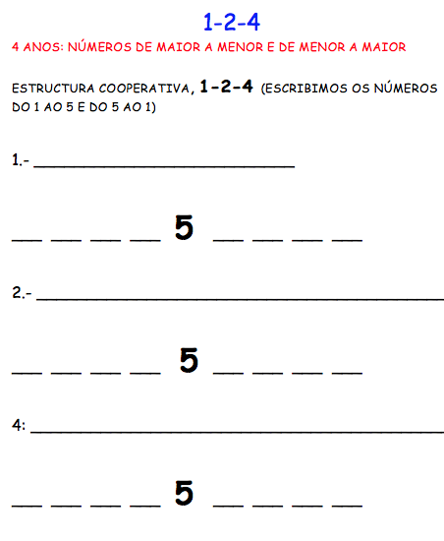
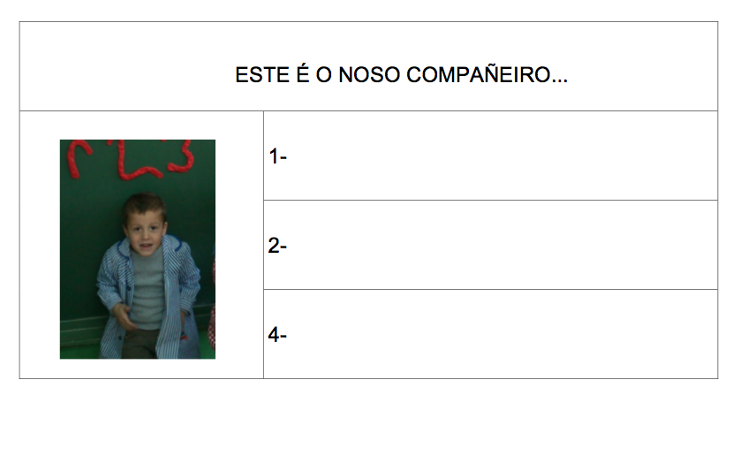
Estruturas: 1-2-4.

Slide 25
COOPERATIVO 6º E.I.

Slide 26
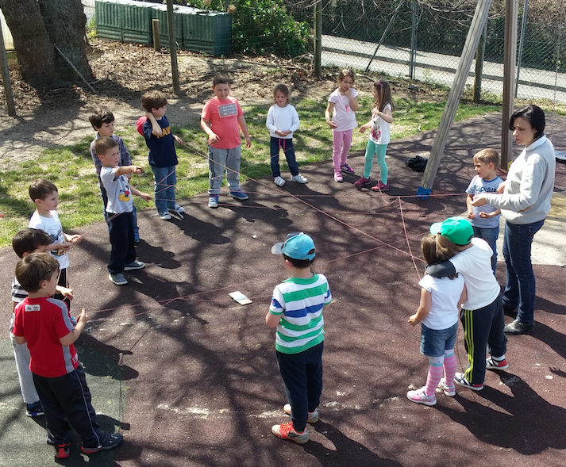
DINÁMICA: TEA DE ARAÑA
Consignas:
Os nenos e nenas se pasa o fío dicindo cousas positivas tendo conta a importancia de non romper a tea.
Ao recollela repiten o que dixeron deles.

Slide 27
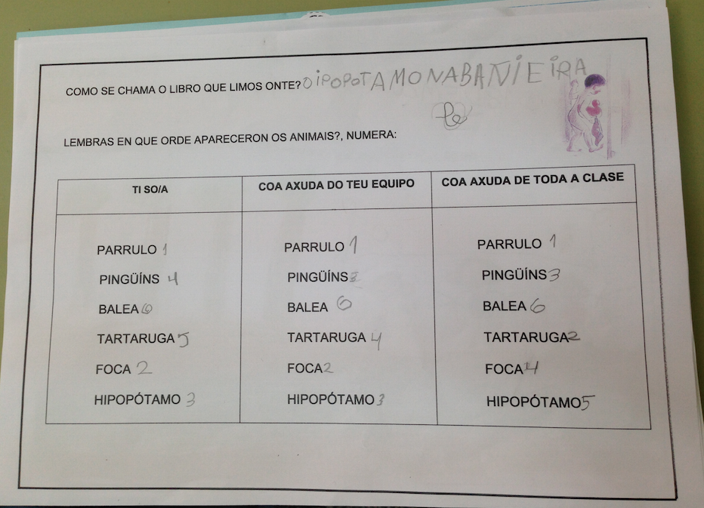
DINÁMICA: A TERRA AZUL

Slide 28
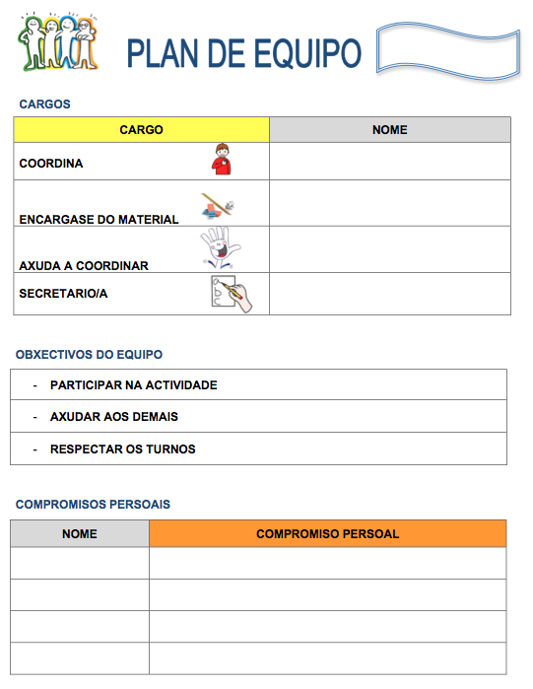

Slide 29
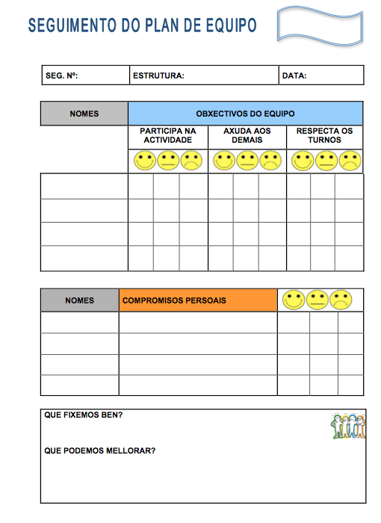

Slide 30
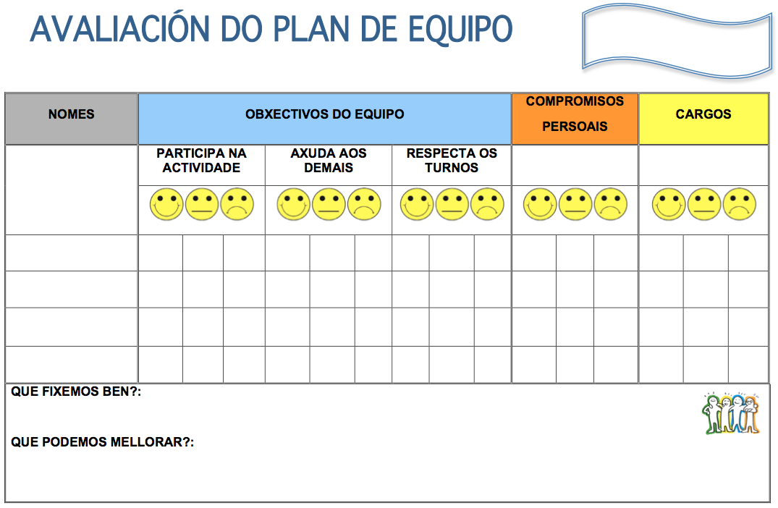

Slide 31
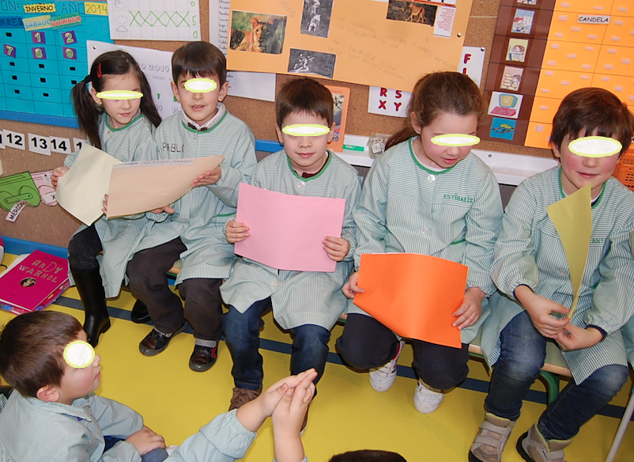
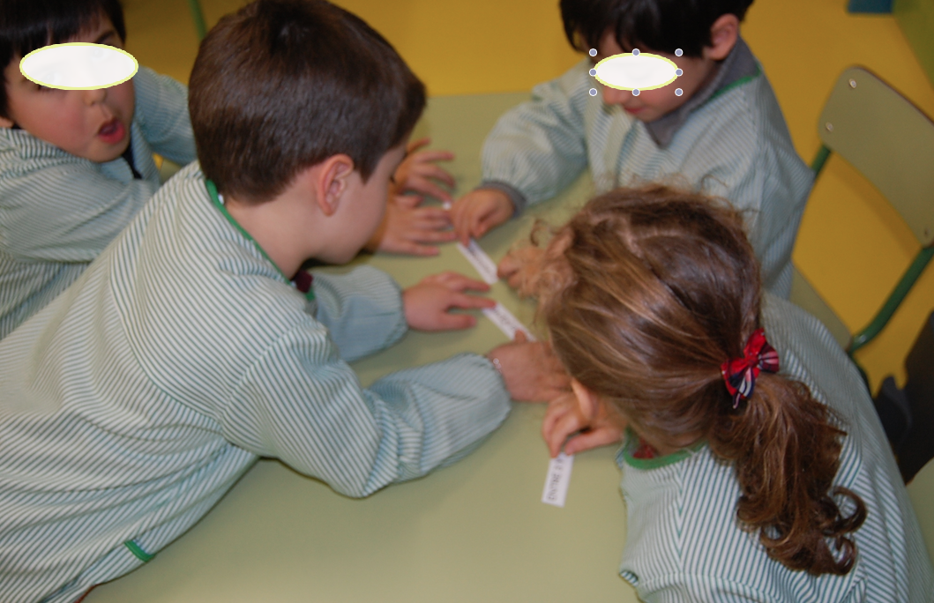
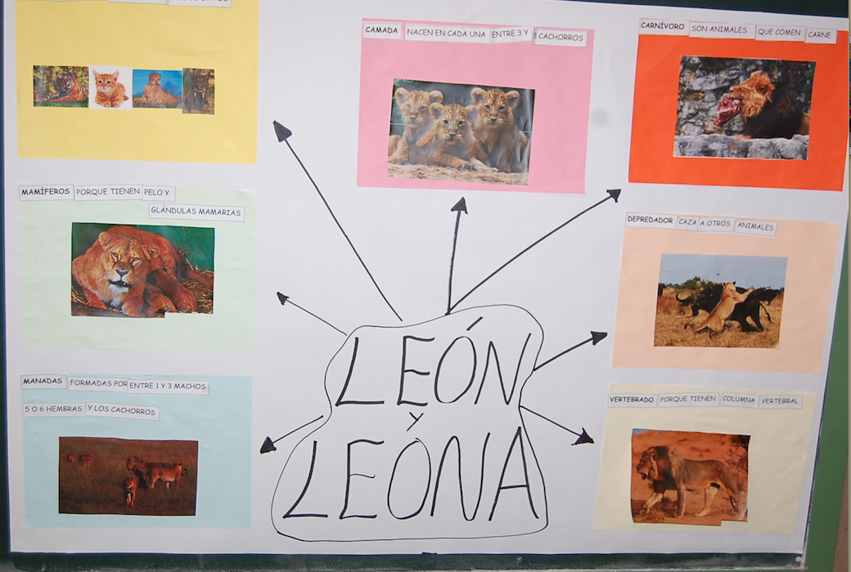
Estruturas: Folio xiratorio.

Slide 32
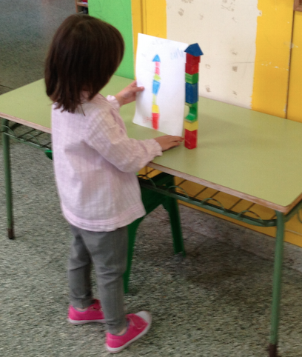
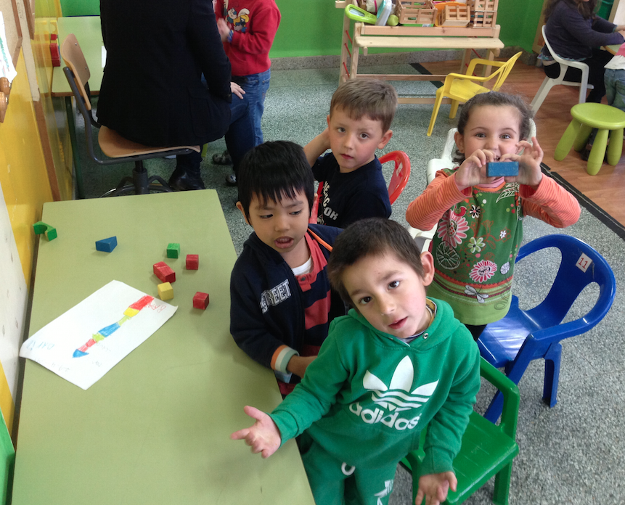
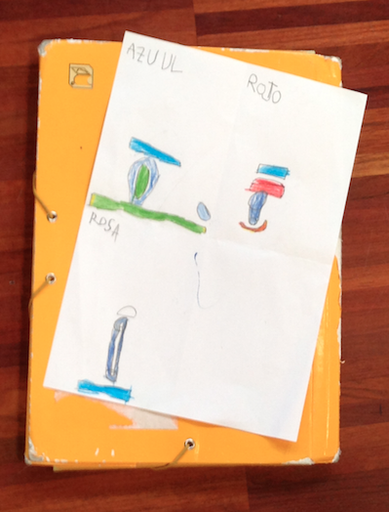
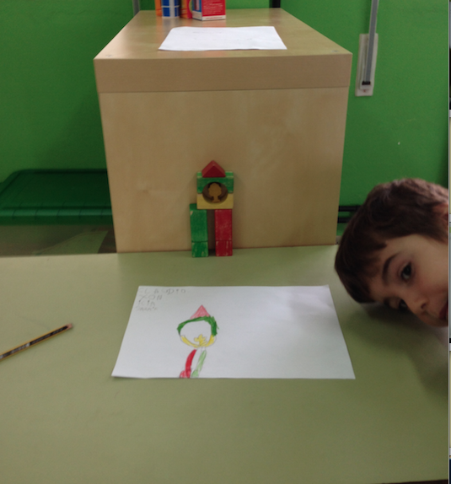
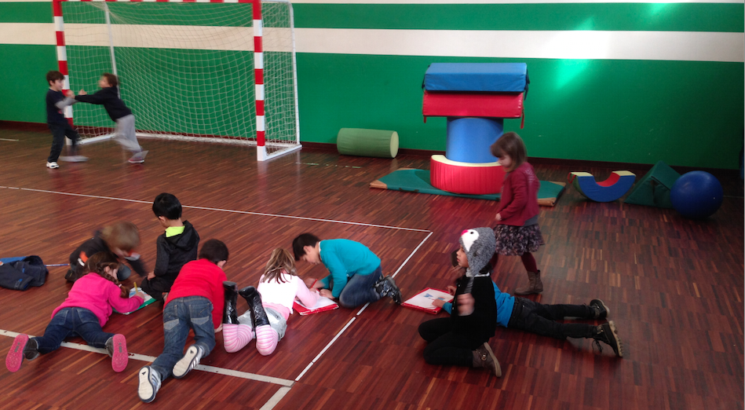
Estruturas: Folio xiratorio.

Slide 33
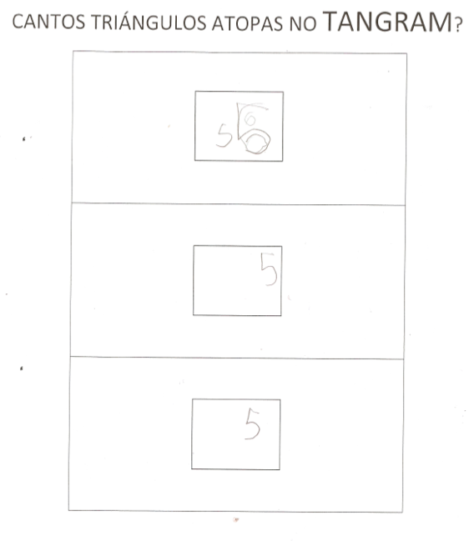
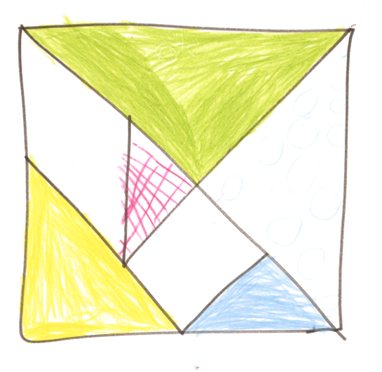
Estrutura 1-2-4.

Slide 34
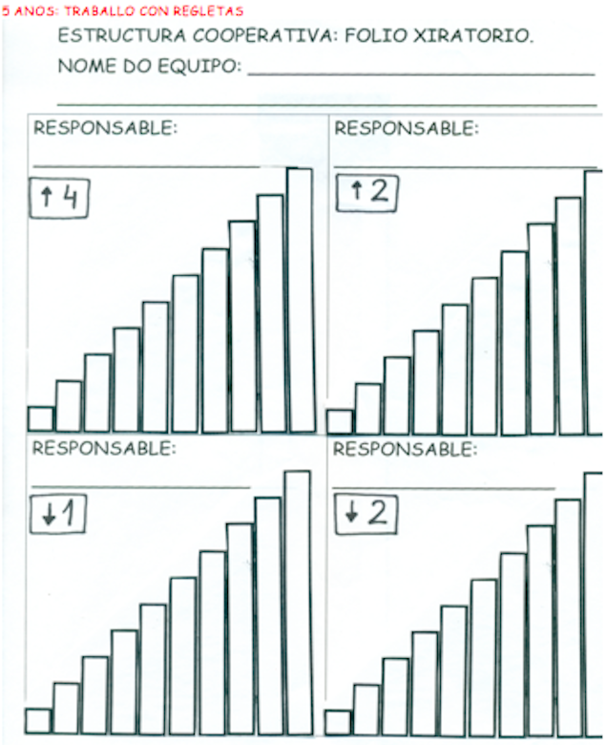
Folio xiratorio: Operacións con regletas

Slide 35
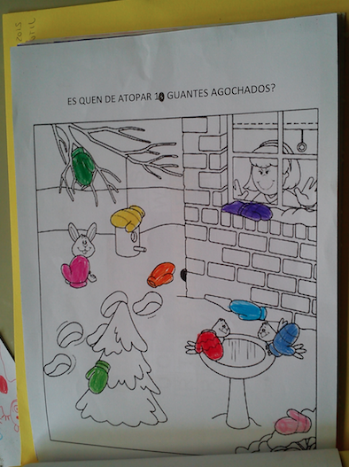
LÁPIS AO CENTRO

Slide 36
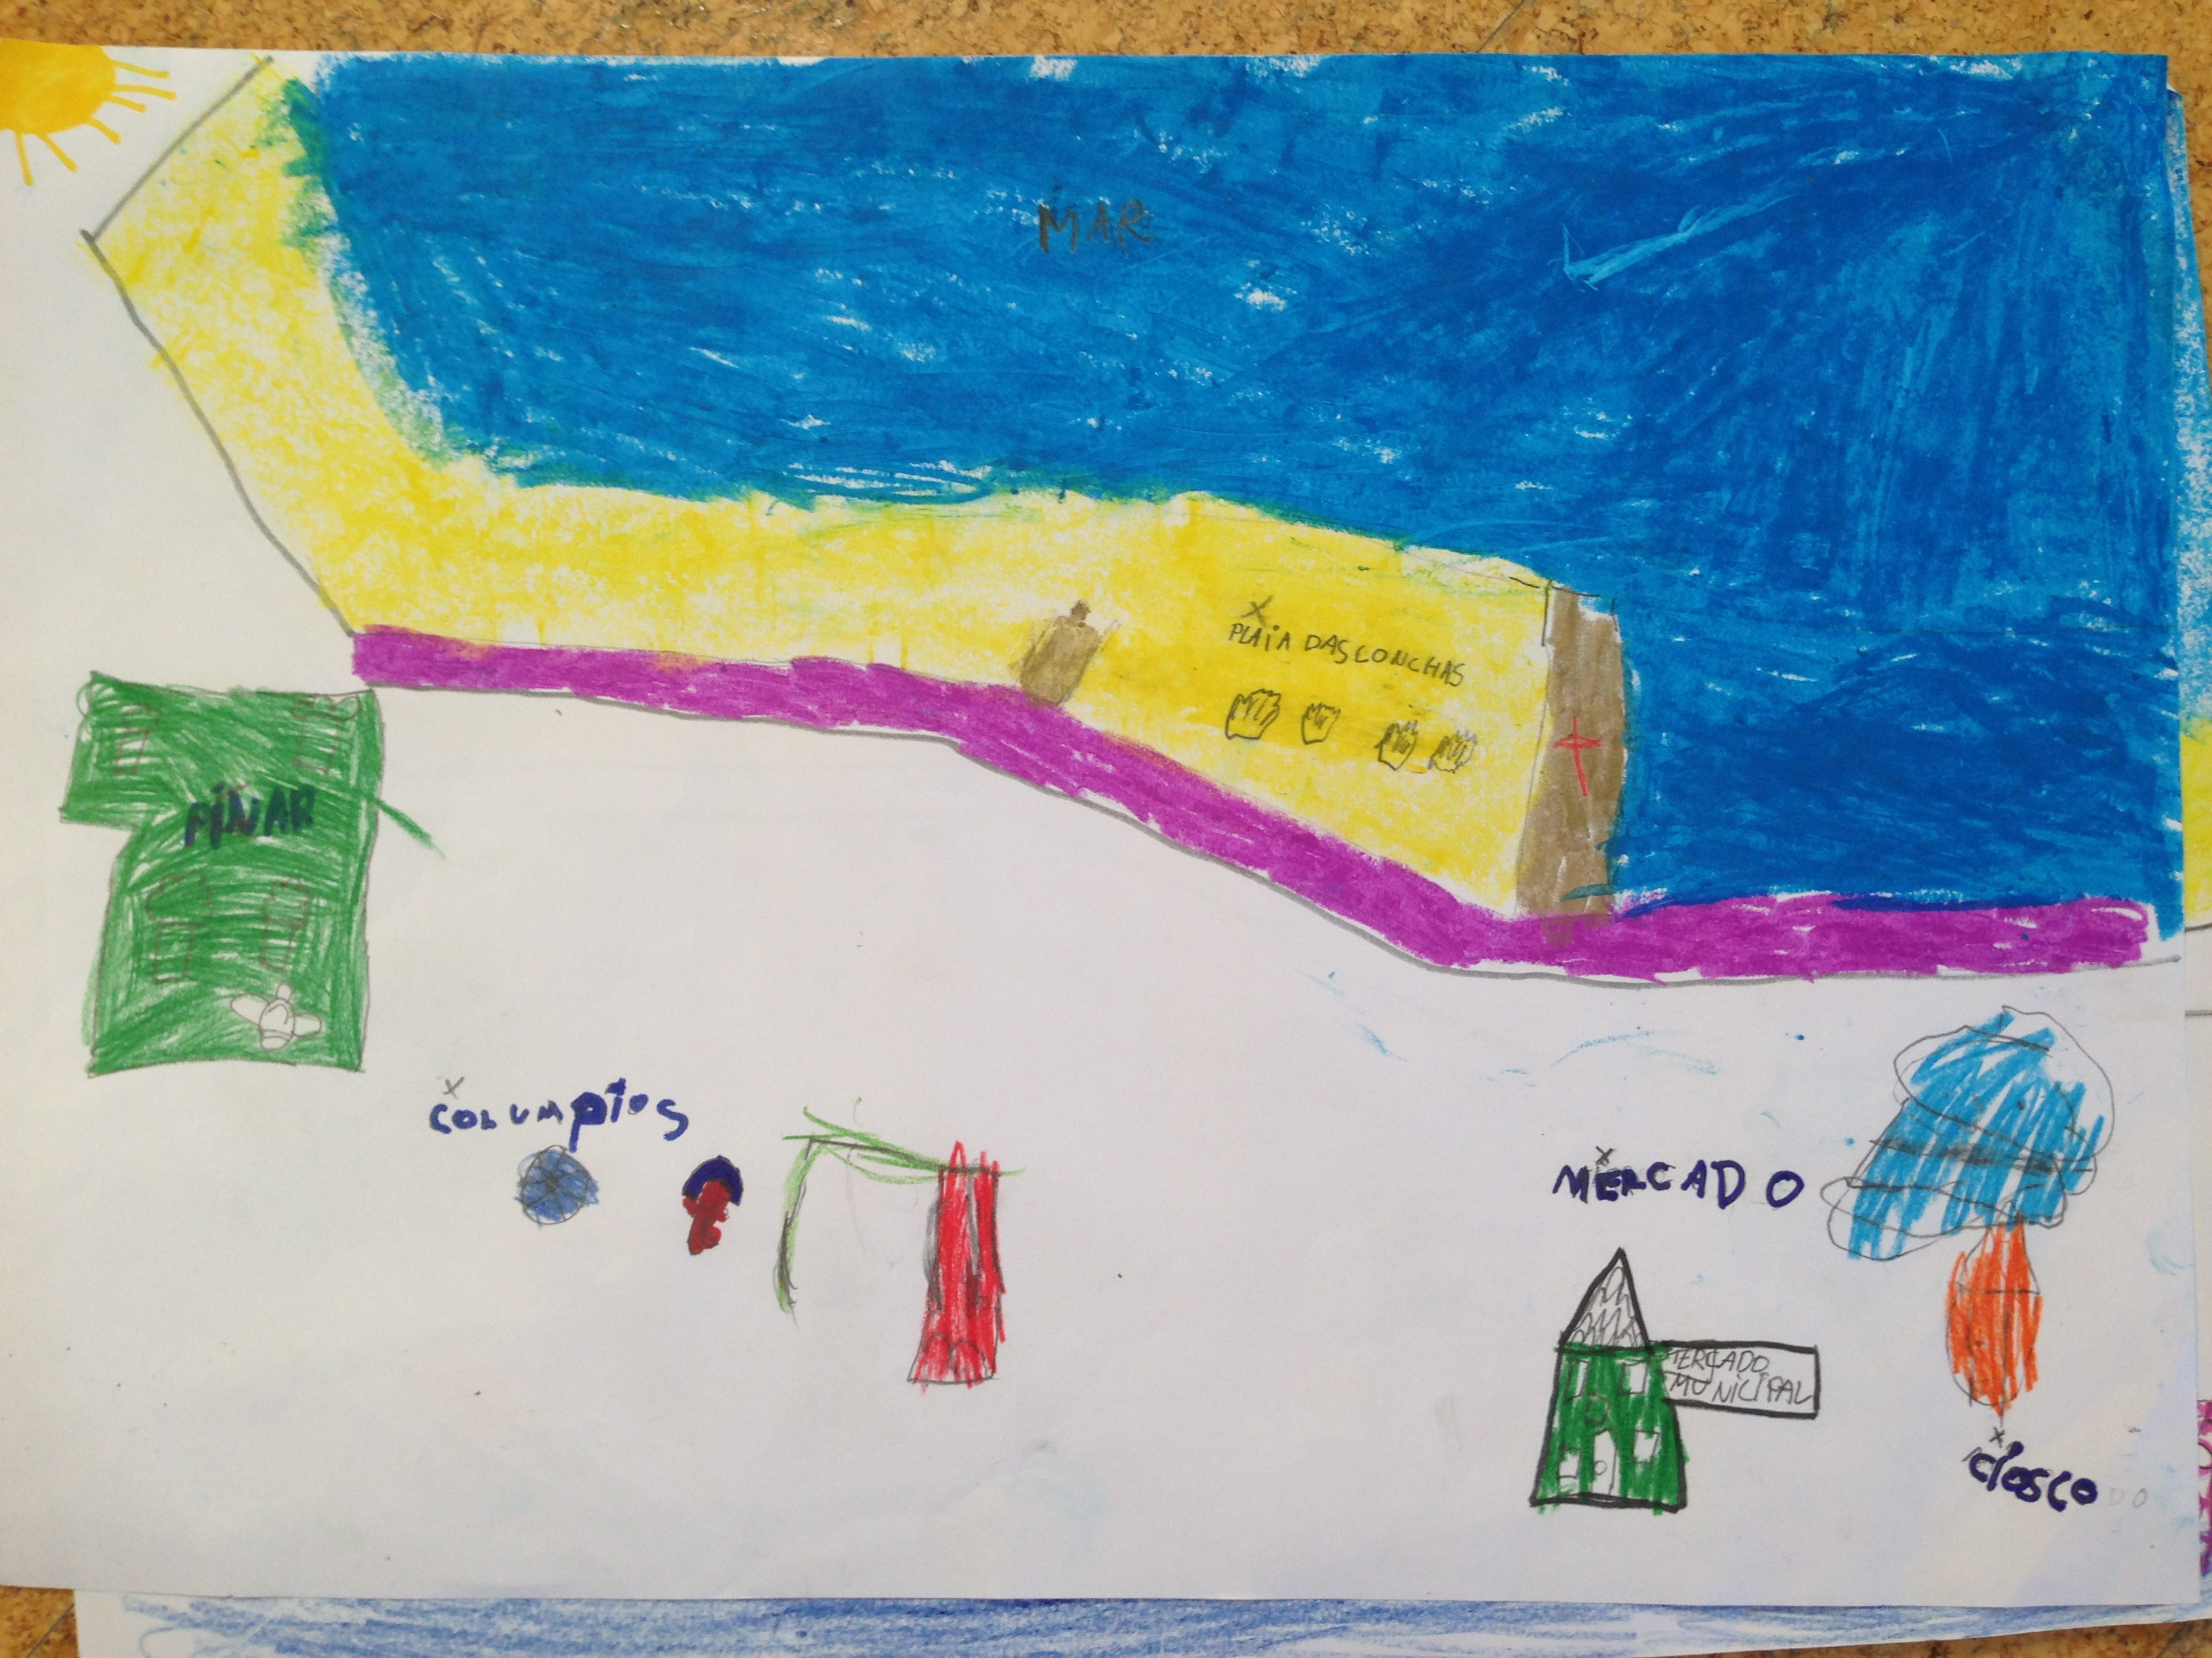
Folio xiratorio.

Slide 37
VANTAXES:
Son máis solidari@s.
Os que teñen máis dificultades reciben máis axuda.
Os que precisan menos axuda dan un paso máis ao esforzarse para dala.
Todos teñen algo que ofrecer ao equipo.
Todos aprenden do equipo.
Mellora o rendemento da clase.

Slide 38
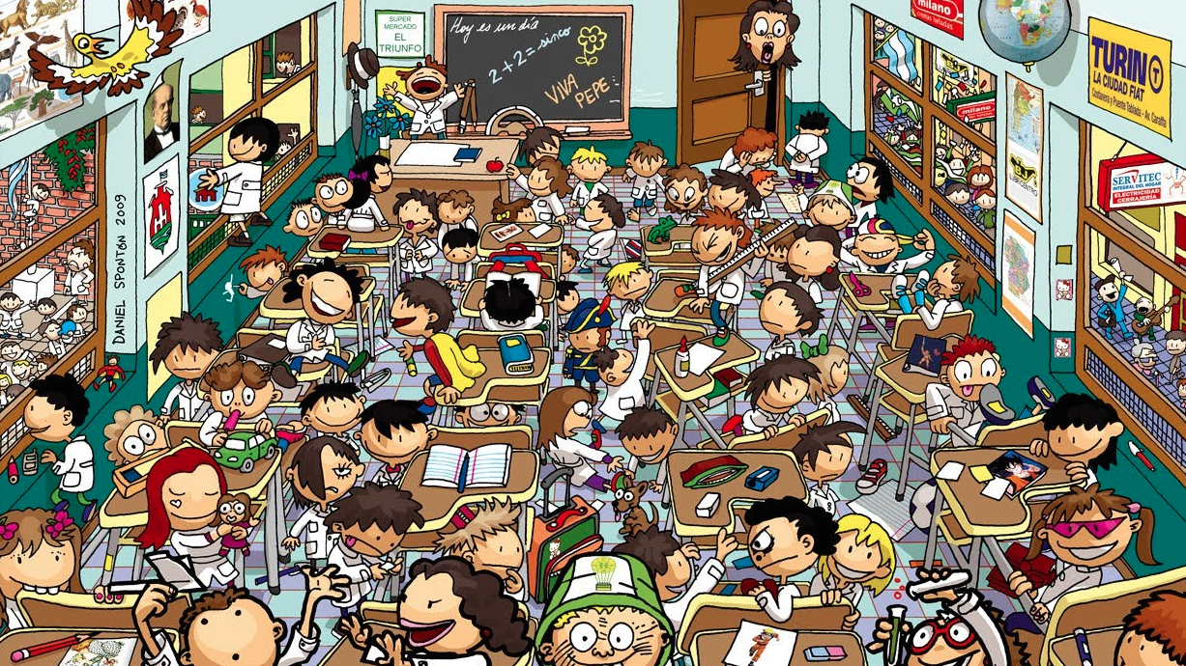
Dificultades: Espazo

Slide 39
Dificultades: Tempo
Ao principio teremos a necesidade de traballar equipo por equipo, e mentres os demais que fan?
Propor actividades que se resolvan en pouco tempo, que xa fixeran antes e non supoñan moita dificultade.
Retos que proporcionen satisfacción ao poder resolvelos, fuxir da frustración e o aburrimento.

Slide 40
Dificultades: Ruido
Problema:
Na aula hai moito ruido tanto se traballamos con un equipo ou con varios á vez.
Posibles solucións:
Encargad@s do silencio.
Dar aos que esten libres tarefas entretidas que non requiran a nosa axuda.
Buscar momentos determinados en que non estén todos.
Aumentar o nivel de tolerancia.

Slide 41
GRAZAS E ÁNIMO!!!

